Slide 1
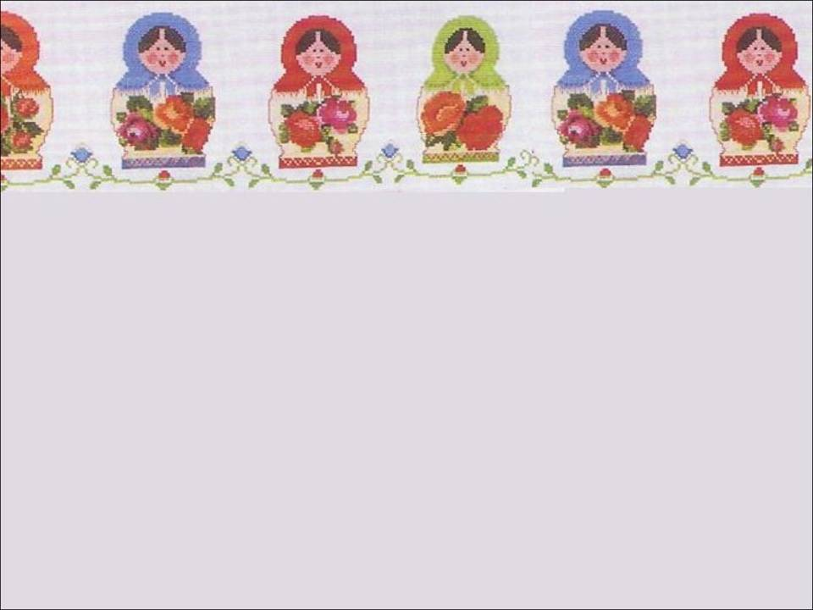
«Народная игрушка и музыка в развитии детей раннего возраста»

Slide 2
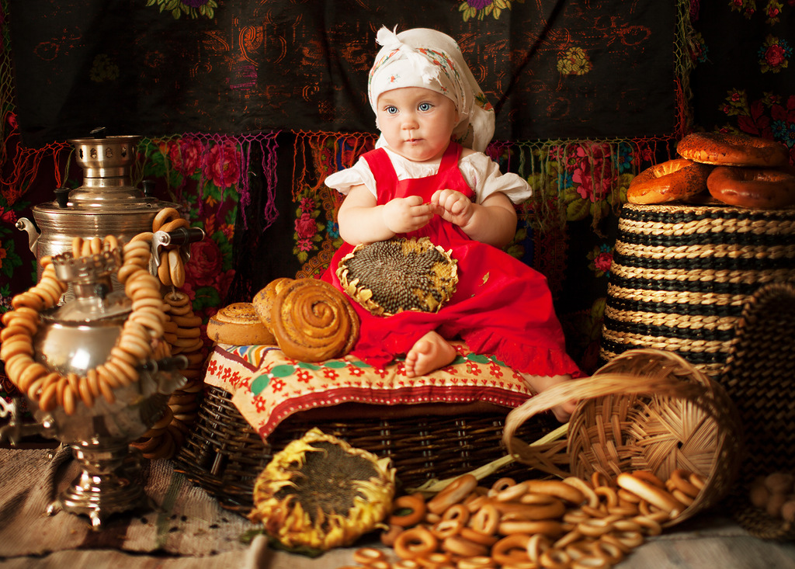
Сейчас к нам постепенно возвращается национальная память, и мы по-новому начинаем относиться к старинным обычаям и традициям, фольклору, художественным промыслам, декоративно-
прикладному искусству, в которых народ оставил нам самое ценное из своих культурных достижений, просеянных сквозь сито веков.

Slide 3
Задачи программы по приобщению к искусству
Вторая группа раннего возраста
Развивать художественное восприятие, воспитывать отзывчивость на музыку и пение, доступные пониманию детей произведения изобразительного искусства, литературы
Рассматривать с детьми иллюстрации к произведениям детской литературы. Развивать умение отвечать на вопросы по содержанию картинок
Знакомить с народными игрушками: дымковской, богородской, матрешкой, ванькой-встанькой и другими, соответствующими возрасту детей. Обращать внимание детей на характер игрушек (веселая, забавная и др.), их форму, цветовое оформление

Slide 4
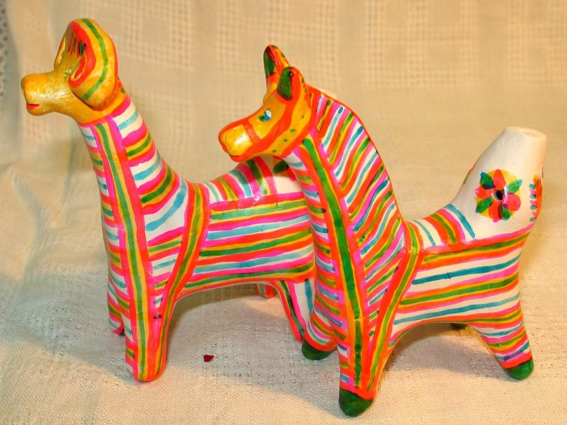
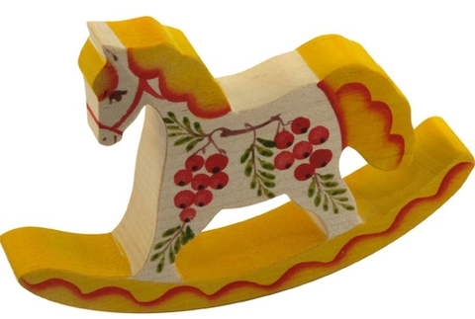
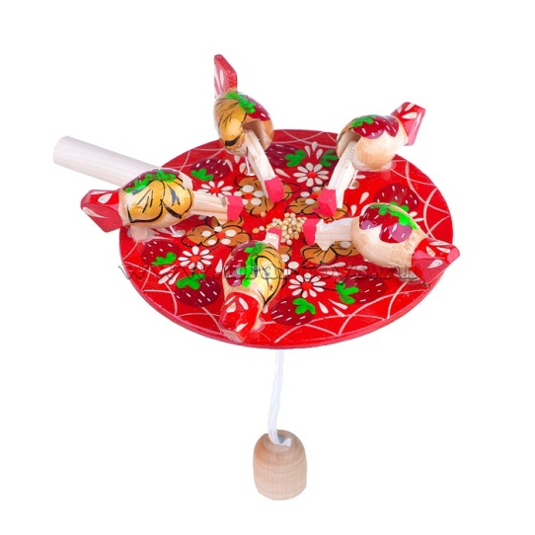
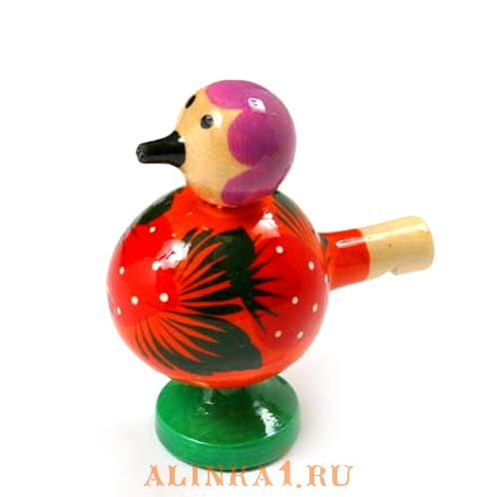
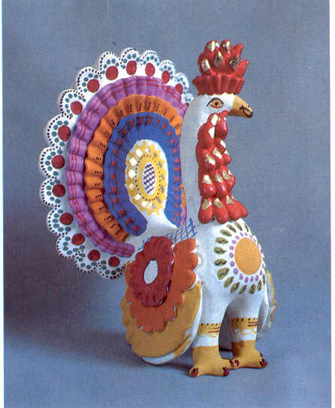
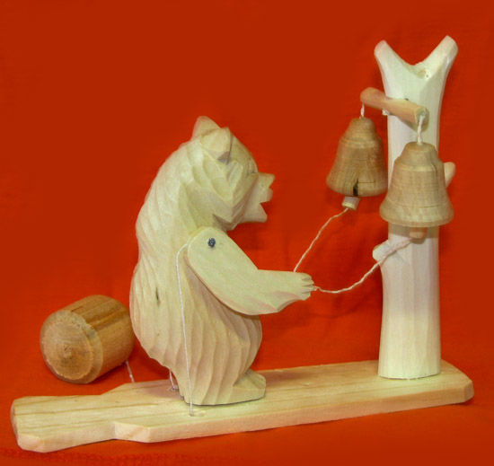
Образы животных в народной игрушке

Slide 5
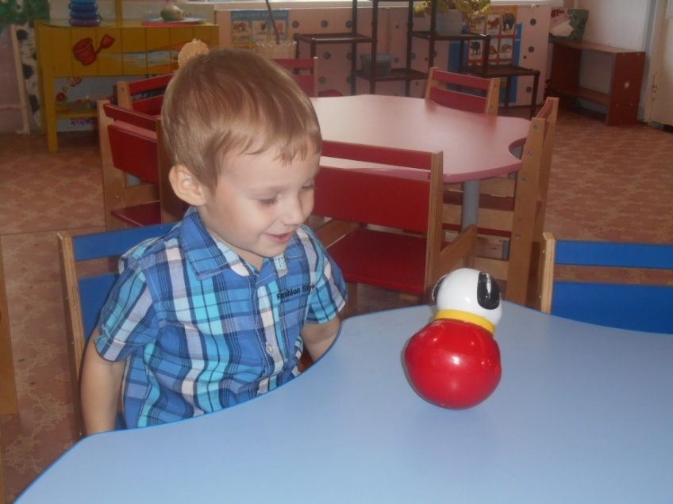
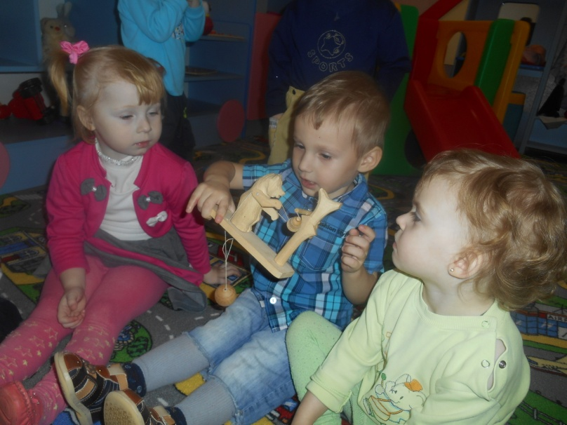
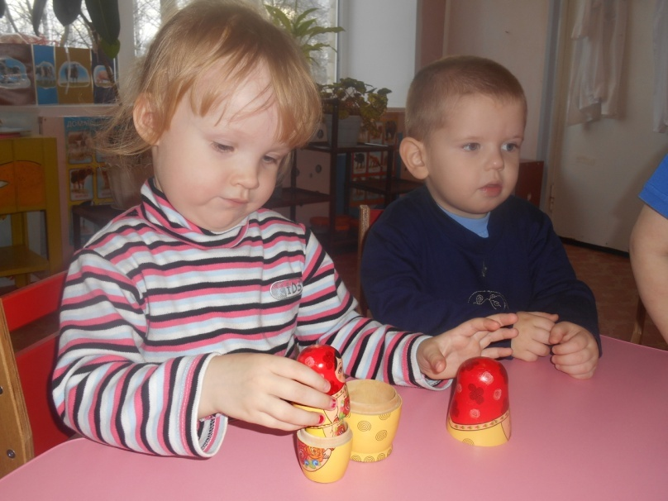
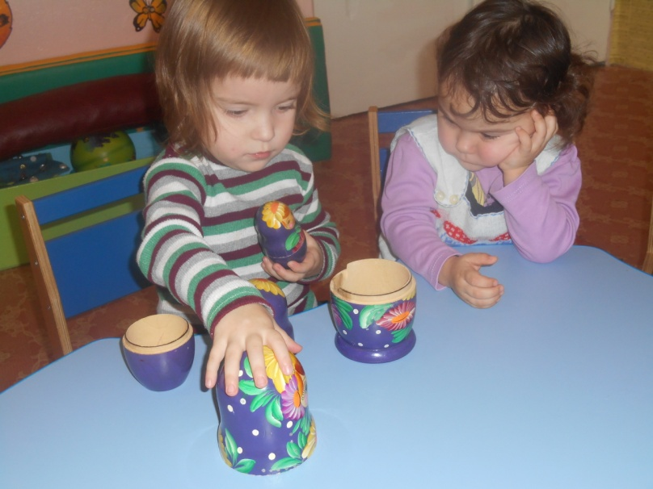
Игрушки, которые могут действовать

Slide 6

Сентябрь
Рассматривание народной игрушки «Ванька – встань-ка»
Октябрь
Рассматривание народной игрушки «Матрёшка»
Ноябрь
Рассматривание Богородской игрушки «Медведь звонарь»

Slide 7

Декабрь
Рассматривание народной игрушки «Карусель с матрешками»
Январь
Рассматривание народной игрушки «Матрёшка- трех составная»
Февраль
Рассматривание дымковской игрушки «Барыня»

Slide 8
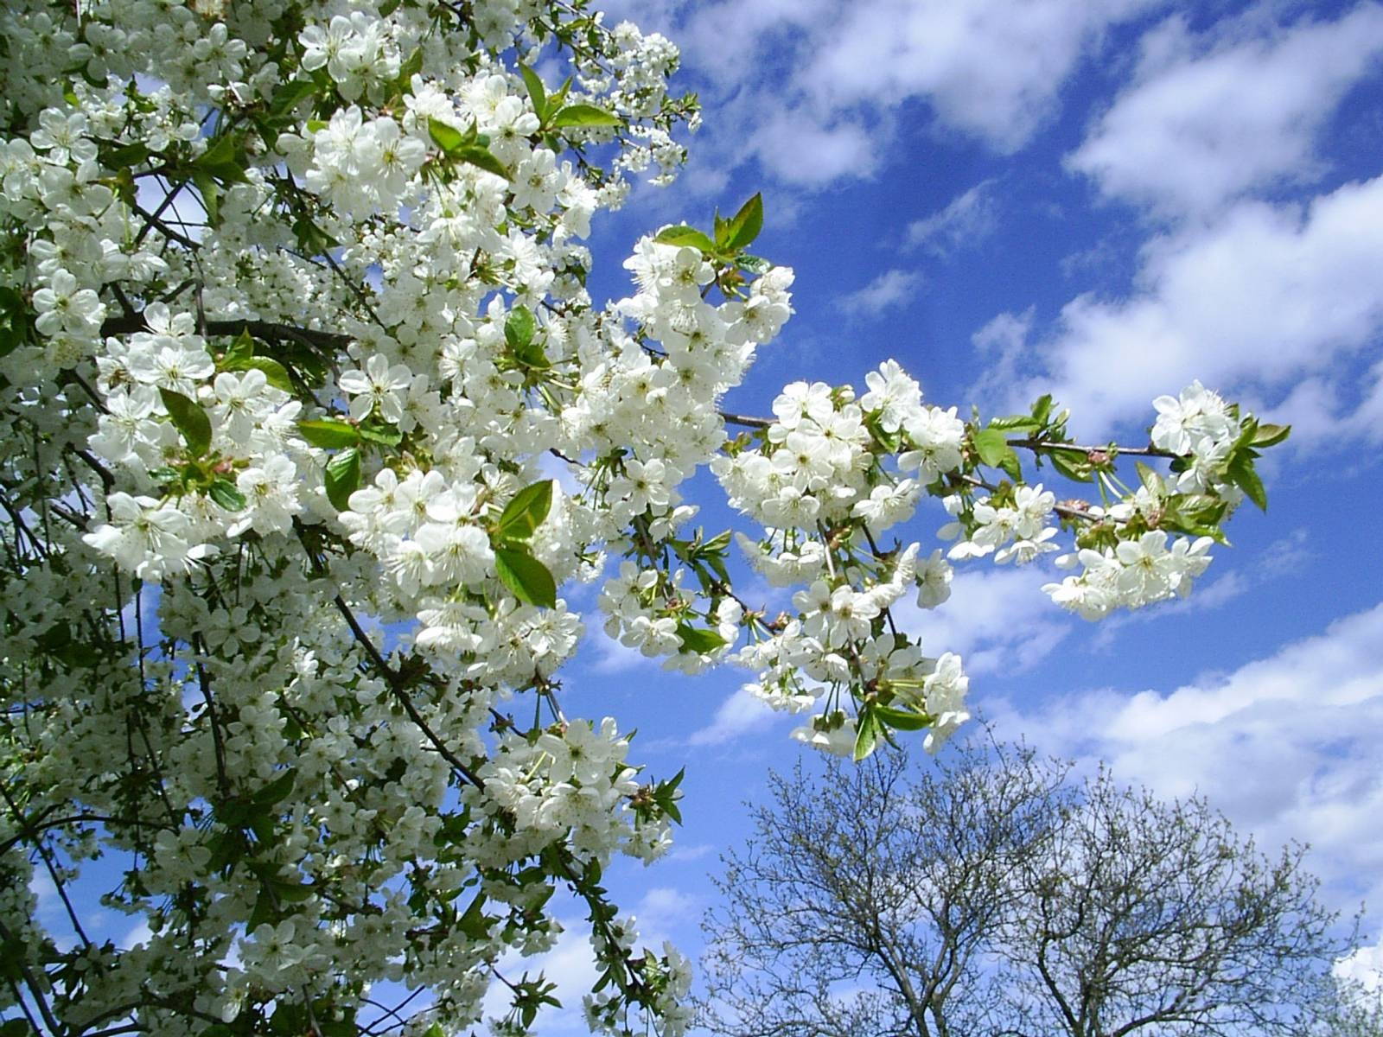
Март
Рассматривание народной игрушки-пирамидки «Паровозик» Семеновской росписи
Апрель
Рассматривание дымковской игрушки «Конь»
Май
Рассматривание Семеновской игрушки «Машинка с матрешками»

Slide 9



Slide 10
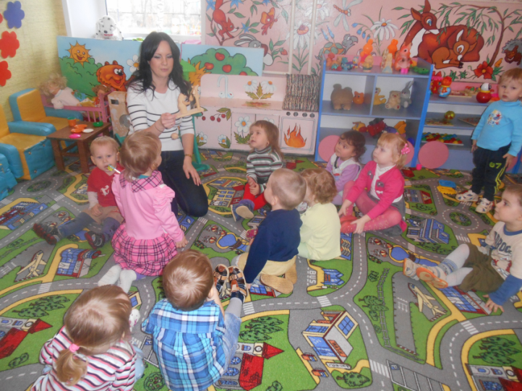
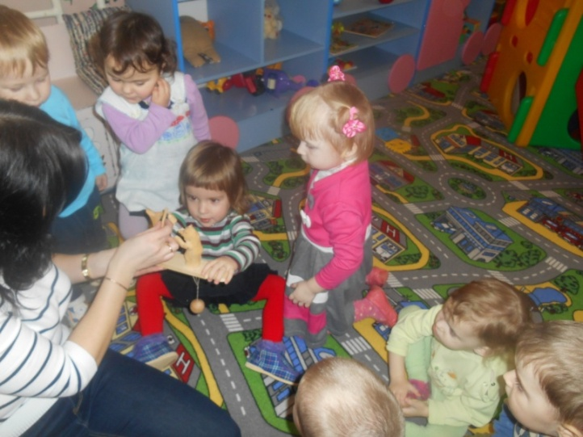
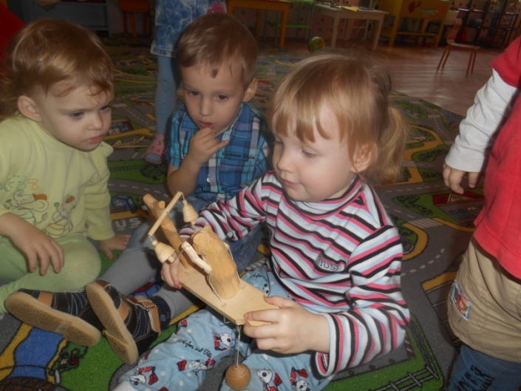

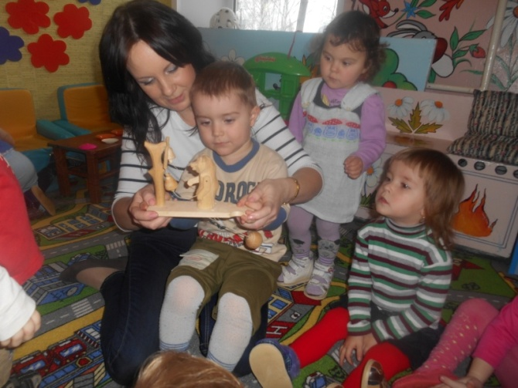
Знакомство с богородской игрушкой
«Медведь звонарь»

Slide 11
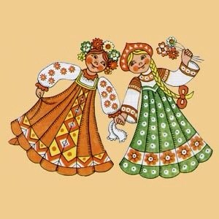
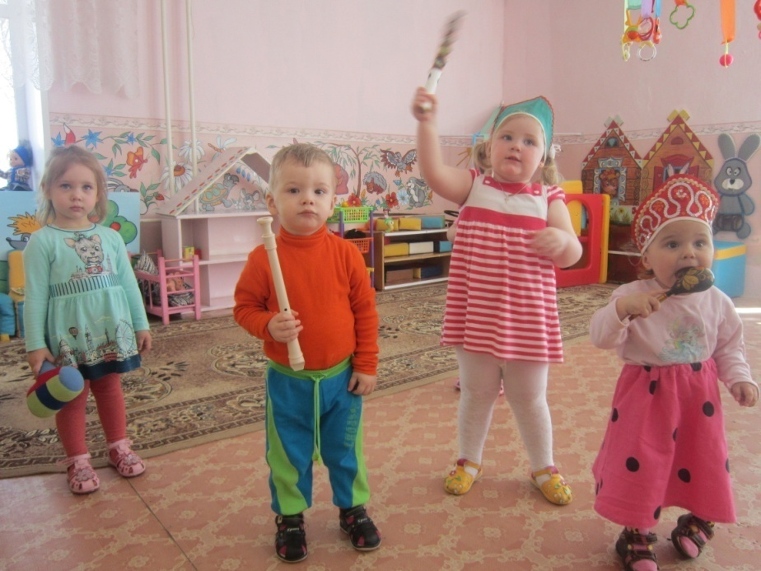
Народная музыка.
Музыкальная народная культура является чистым источником, из которого подрастающее поколение, взяв лучшее из прошлого, сделает лучшим будущее.

Slide 12
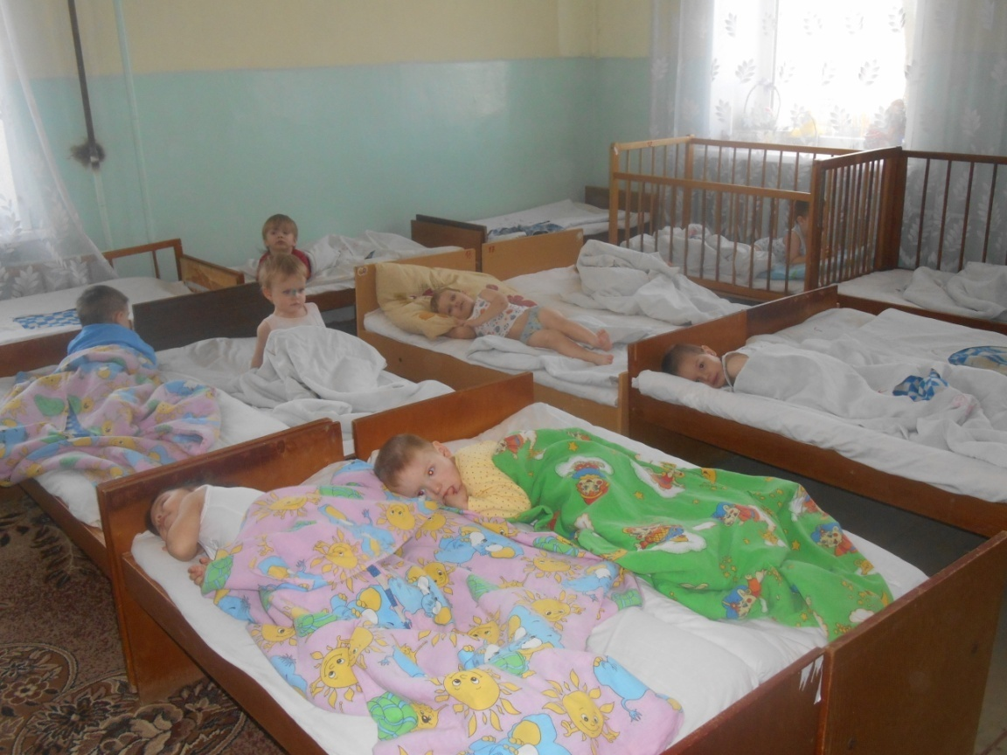

В условиях детского сада колыбельные песни могут звучать перед дневным сном, успокаивая ребенка и настраивая на спокойный отдых.

Slide 13
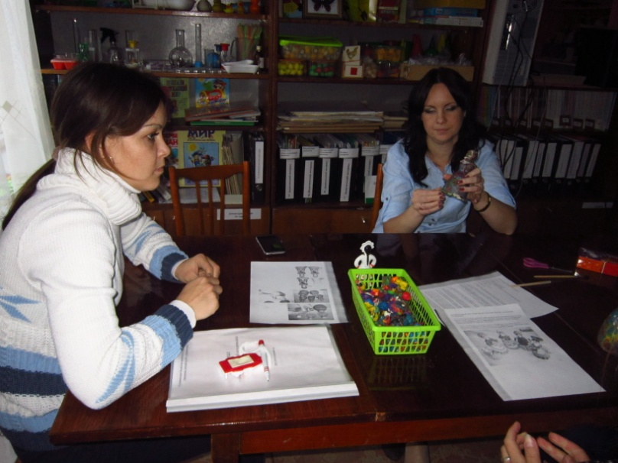
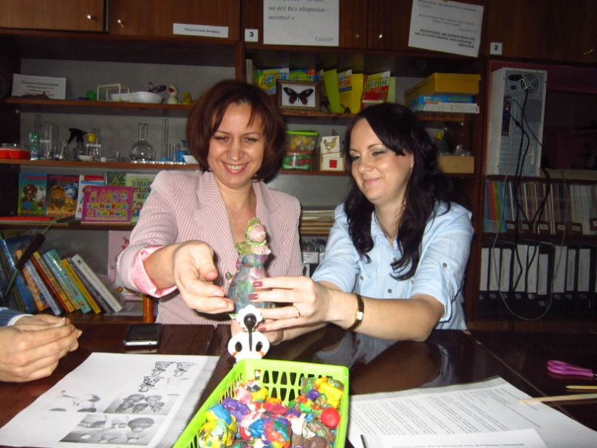
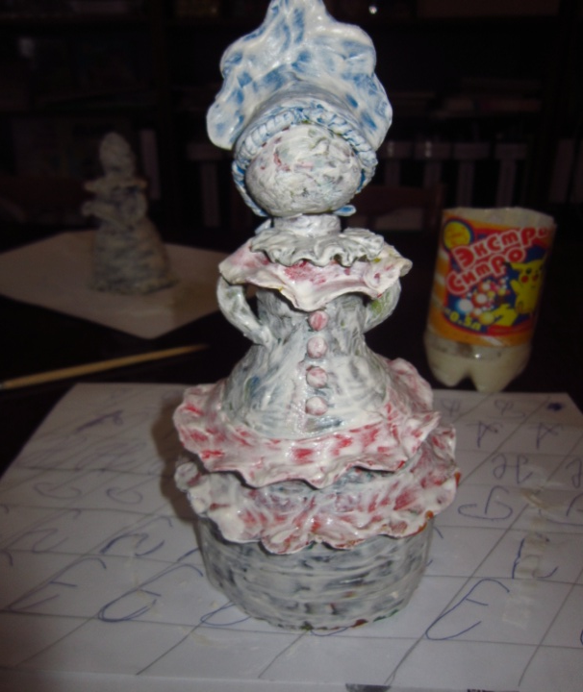
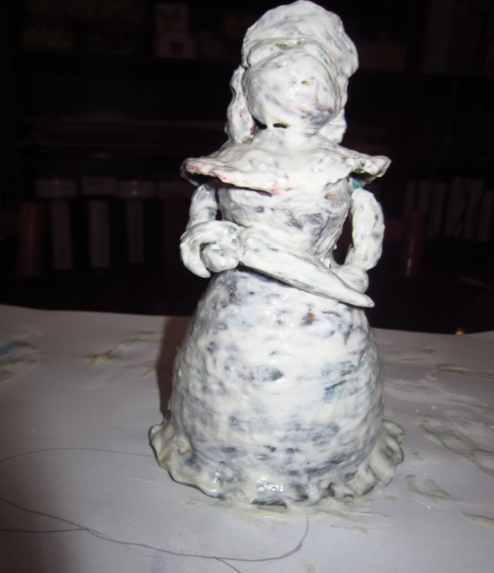
ДЫМКОВСКАЯ ИГРУШКА своими руками

Slide 14
Спасибо за внимание!!!

